Slide 1
Bazy danych · Rok 1 · Lekcja 14
Złączenia tabel: JOIN
INNER, LEFT, RIGHT i SELF JOIN — składamy z powrotem dane, które rozdzieliła normalizacja
Technikum · informatyk i programista · MySQL 8.4 / 9.7 LTS i MariaDB · stan wiedzy: październik 2026
Notes:
Łączy dawne lekcje 'Join' (8 slajdów, diagramy) i część 'SQL złączenia' (60 slajdów). Dochodzi brak FULL OUTER JOIN w MySQL i obejście przez UNION, wyszukiwanie wierszy bez dopasowania oraz złączenia wielu tabel na przykładzie zamówień.

Slide 2
DLACZEGO JOIN
Po normalizacji dane są w wielu tabelach
zamowienia — sam numer klienta
po złączeniu z klientami
id_zamowienia | id_klienta | status
1 | 1 | wyslane
2 | 2 | wyslane
3 | 1 | wyslane
4 | 3 | anulowane
id_zamowienia | imie | nazwisko | status
1 | Anna | Nowak | wyslane
2 | Piotr | Kowalski | wyslane
3 | Anna | Nowak | wyslane
4 | Zofia | Wiśniewska | anulowane
4 wiersze
4 wiersze
Zapamiętaj
JOIN łączy wiersze z dwóch tabel, które pasują do siebie według warunku — zwykle klucz obcy = klucz główny.
Bazy danych · Rok 1 · Lekcja 14 · JOIN
Notes:
Normalizacja rozbija dane, żeby nie było powtórzeń; JOIN składa je z powrotem na czas zapytania.

Slide 3
BEZ WARUNKU
Iloczyn kartezjański
Bez warunku łączenia każdy wiersz pierwszej tabeli łączy się z każdym wierszem drugiej. Przy tabelach po 10 000 wierszy to 100 milionów wierszy wyniku — i zawieszony serwer.
SELECT COUNT(*)
FROM kategorie, produkty;
-- 6 kategorii × 15 produktów
COUNT(*)
90
1 wiersz
Bazy danych · Rok 1 · Lekcja 14 · JOIN
Notes:
Dawna prezentacja: 'Bez warunku WHERE — wszystkie 7 nieruchomości i 17 wynajęć'. Świadomie używany iloczyn to CROSS JOIN (pod koniec lekcji).

Slide 4
INNER JOIN
Tylko pasujące wiersze
nazwa | kategoria | cena
Mysz bezprzewodowa | Akcesoria | 129.00
Słuchawki z mikrofonem | Akcesoria | 259.00
Klawiatura mechaniczna | Akcesoria | 349.00
Drukarka laserowa mono | Drukarki | 749.00
Laptop Vertex 14 | Laptopy | 3299.00
Laptop Nimbus Air | Laptopy | 4199.00
SELECT p.nazwa, k.nazwa AS kategoria, p.cena
FROM produkty p
INNER JOIN kategorie k
ON k.id_kategorii = p.id_kategorii
ORDER BY kategoria, p.cena
LIMIT 6;
6 wierszy
p i k to aliasy tabel — krótsze zapisy i rozróżnienie kolumn o tej samej nazwie (nazwa)
słowo INNER można pominąć: JOIN = INNER JOIN
Hub USB-C nie ma kategorii, więc w wyniku INNER JOIN go nie ma
Bazy danych · Rok 1 · Lekcja 14 · JOIN
Notes:
Kolumna nazwa występuje w obu tabelach — bez prefiksu p. lub k. serwer zgłosi 'Column nazwa in field list is ambiguous'.

Slide 5
DWA ZAPISY
JOIN … ON i stary zapis z WHERE
-- zapis ANSI (zalecany)
-- zapis z przecinkiem (dawny)
SELECT k.nazwisko, z.data_zamowienia
SELECT k.nazwisko, z.data_zamowienia
FROM klienci k
FROM klienci k, zamowienia z
JOIN zamowienia z
WHERE z.id_klienta = k.id_klienta;
ON z.id_klienta = k.id_klienta;
Oba zapytania dają ten sam wynik. Zapis z JOIN oddziela warunek łączenia od filtrowania i nie da się w nim przypadkiem zapomnieć warunku. Starszy zapis wciąż pojawia się w arkuszach egzaminacyjnych.
JOIN zamowienia z USING (id_klienta) -- skrót, gdy kolumny mają tę samą nazwę
Bazy danych · Rok 1 · Lekcja 14 · JOIN
Notes:
Dawne prezentacje używały głównie zapisu FROM a, b WHERE a.x = b.x. NATURAL JOIN łączy automatycznie po wszystkich kolumnach o tych samych nazwach — wygodny, ale ryzykowny (łączy też po kolumnie 'nazwa').

Slide 6
LEFT JOIN
Wszystkie wiersze z lewej tabeli
nazwa | produktow
Akcesoria | 3
Drukarki | 1
Laptopy | 3
Monitory | 3
Oprogramowanie | 1
Podzespoły | 3
Sieci | 0
SELECT k.nazwa,
COUNT(p.id_produktu) AS produktow
FROM kategorie k
LEFT JOIN produkty p
ON p.id_kategorii = k.id_kategorii
GROUP BY k.nazwa;
7 wierszy
LEFT JOIN zwraca każdy wiersz z tabeli po lewej. Gdy w prawej nie ma pary, jej kolumny dostają NULL. Dodaliśmy kategorię „Sieci” bez produktów — INNER JOIN by ją pominął.
Bazy danych · Rok 1 · Lekcja 14 · JOIN
Notes:
Wynik uzyskano po dodaniu (w wycofanej transakcji) kategorii Sieci. COUNT(p.id_produktu) liczy tylko dopasowane produkty, dlatego dla Sieci jest 0. COUNT(*) dałby 1 — częsty błąd.

Slide 7
SZUKAMY BRAKÓW
Wiersze bez dopasowania
imie | nazwisko
Julia | Zielińska
Kacper | Mazur
-- klienci, którzy nic nie zamówili
SELECT k.imie, k.nazwisko
FROM klienci k
LEFT JOIN zamowienia z
2 wiersze
ON z.id_klienta = k.id_klienta
WHERE z.id_zamowienia IS NULL;
Zapamiętaj
Wzorzec LEFT JOIN … WHERE prawa.klucz IS NULL znajduje „sieroty” i braki: klientów bez zamówień, produkty, których nikt nie kupił, uczniów bez ocen.
Bazy danych · Rok 1 · Lekcja 14 · JOIN
Notes:
To samo można zrobić podzapytaniem NOT IN lub NOT EXISTS (lekcja 15).

Slide 8
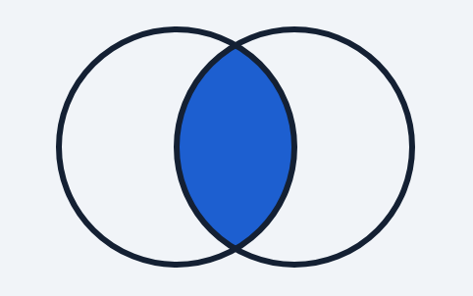
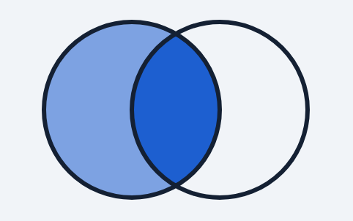
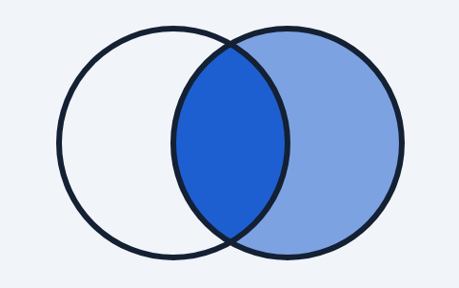
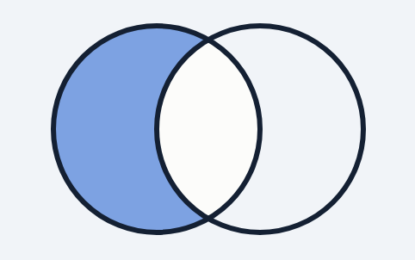
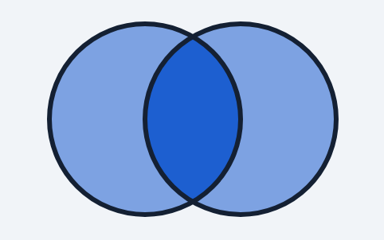
ŚCIĄGA
Rodzaje złączeń na jednym slajdzie
INNER JOIN
LEFT JOIN
RIGHT JOIN
LEFT … IS NULL
FULL OUTER
tylko pary
wszystko z A + pary
wszystko z B + pary
A bez pary
wszystko z obu
Uwaga
MySQL i MariaDB nie mają FULL OUTER JOIN. Zastępujemy go sumą: LEFT JOIN … UNION … RIGHT JOIN.
Bazy danych · Rok 1 · Lekcja 14 · JOIN
Notes:
Lewe koło to tabela A (po FROM), prawe — tabela B (po JOIN). RIGHT JOIN rzadko się stosuje: zamiana kolejności tabel i LEFT JOIN daje to samo i jest czytelniejsze.

Slide 9
WIELE TABEL
Co kupiła Anna Nowak?
SELECT z.id_zamowienia, DATE(z.data_zamowienia) AS data, p.nazwa, pz.ilosc
FROM klienci k
JOIN zamowienia z ON z.id_klienta = k.id_klienta
JOIN pozycje_zamowienia pz ON pz.id_zamowienia = z.id_zamowienia
JOIN produkty p ON p.id_produktu = pz.id_produktu
WHERE k.nazwisko = 'Nowak'
ORDER BY data;
Wynik
id_zamowienia | data | nazwa | ilosc
1 | 2026-02-10 | Laptop Vertex 14 | 1
1 | 2026-02-10 | Mysz bezprzewodowa | 1
3 | 2026-03-03 | Dysk SSD NVMe 2 TB | 1
3 | 2026-03-03 | Pamięć RAM DDR5 32 GB | 2
10 | 2026-07-01 | Klawiatura mechaniczna | 1
10 | 2026-07-01 | Hub USB-C 7w1 | 1
6 wierszy
Bazy danych · Rok 1 · Lekcja 14 · JOIN
Notes:
Każdy kolejny JOIN dokłada jedną tabelę i jeden warunek. Przy n tabelach potrzeba n − 1 warunków łączenia. Warto narysować na tablicy ścieżkę po diagramie ERD.

Slide 10
SELF JOIN
Tabela złączona sama ze sobą
imie | nazwisko | stanowisko | przelozony
Ewa | Majewska | dyrektor | NULL
Marek | Olszewski | kierownik sklepu | Majewska
Karolina | Jabłońska | kierownik IT | Majewska
Adam | Król | sprzedawca | Olszewski
Ola | Wieczorek | sprzedawca | Olszewski
Bartek | Pawlak | magazynier | Olszewski
Igor | Grabowski | programista | Jabłońska
Lena | Michalska | administrator | Jabłońska
SELECT p.imie, p.nazwisko,
p.stanowisko,
s.nazwisko AS przelozony
FROM pracownicy p
LEFT JOIN pracownicy s
ON s.id_pracownika
= p.id_przelozonego;
8 wierszy
Bazy danych · Rok 1 · Lekcja 14 · JOIN
Notes:
Ta sama tabela występuje dwa razy pod różnymi aliasami: p — pracownik, s — szef. LEFT JOIN, bo dyrektor nie ma przełożonego. Dawna lekcja 'Join' miała slajd 'Self JOIN'.

Slide 11
CROSS JOIN
Iloczyn kartezjański — celowo
rozmiar | kolor
L | biały
L | czarny
M | biały
M | czarny
S | biały
S | czarny
SELECT r.rozmiar, k.kolor
FROM (SELECT 'S' AS rozmiar
UNION SELECT 'M'
UNION SELECT 'L') r
CROSS JOIN
(SELECT 'czarny' AS kolor
UNION SELECT 'biały') k;
6 wierszy
CROSS JOIN tworzy wszystkie kombinacje — np. warianty koszulki, kalendarz dni × sale lekcyjne. UNION łączy wyniki dwóch zapytań w jeden (lekcja 15).
Bazy danych · Rok 1 · Lekcja 14 · JOIN
Notes:
3 rozmiary × 2 kolory = 6 wariantów.

Slide 12
DO ZROBIENIA
Ćwiczenia w bazie sklep
1
Wyświetl wszystkie zamówienia z imieniem i nazwiskiem klienta oraz statusem.
2
Pokaż produkty z nazwą kategorii; produkty bez kategorii też mają być widoczne.
3
Znajdź produkty, których nikt nigdy nie zamówił.
4
Dla każdego klienta policz liczbę zamówień — również 0 dla klientów bez zamówień.
5
Wyświetl pracowników działu IT (przełożona: Karolina Jabłońska) za pomocą SELF JOIN.
Bazy danych · Rok 1 · Lekcja 14 · JOIN
Notes:
Zad. 3: LEFT JOIN pozycje_zamowienia … WHERE pz.id_produktu IS NULL — wynik: Laptop Nimbus Air (id 3). Zad. 4: LEFT JOIN + COUNT(z.id_zamowienia).

Slide 13
SPRAWDŹ SIĘ
Pytania na koniec lekcji
1
Czym różni się INNER JOIN od LEFT JOIN?
2
Co powstaje, gdy połączymy dwie tabele bez warunku?
3
Jak znaleźć klientów, którzy nie złożyli żadnego zamówienia?
4
Jak w MySQL uzyskać efekt FULL OUTER JOIN?
Źródła: dokumentacja MySQL 9.7: JOIN Clause; MariaDB KB: JOIN Syntax
Notes:
Odpowiedź 2: iloczyn kartezjański — każdy wiersz z każdym.

